Slide 1
الاتصالات السلكية
الكابل متحد المحور
الكابل المزدوج المجدول
غير محمية
(UTP)
الالياف البصرية
محمية
(STP)
الأوساط الناقلة في شبكة الاتصالات السلكية

Slide 2
تنتقل المكالمات والمعلومات في شبكة الهاتف من خلال بنية تحتية تعتمد بشكل أساسي على أسلاك النحاس خاصة داخل الدولة الواحدة, وفي السنوات الأخيرة تطورت تقنية استخدام الألياف البصرية كوسط ناقل في شبكة الهاتف.
الاتصالات السلكية

Slide 3
الكوابل النحاسية
تستخدم الكوابل النحاسية الاشارات الكهربائية لنقل البيانات بين أطراف الاتصال, ويوجد نوعين من الكوابل النحاسية المستخدمة في الشبكات هما :
coaxial cables
الكابل متحد المحور
Cables twisted pair
الكابل المزدوج المجدول

Slide 4
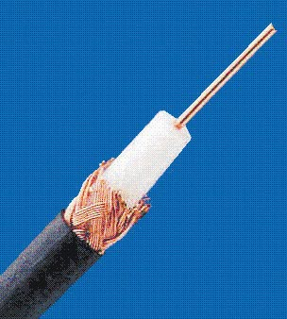
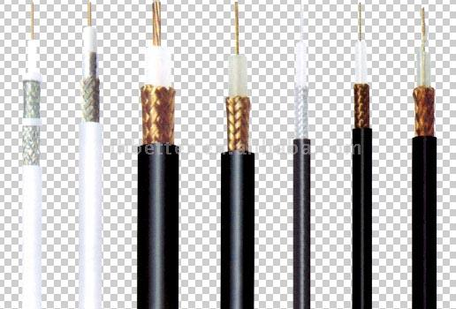
الكوابل النحاسية
الكابل متحد المحور Coaxial Cable
عبارة عن سلك سميك من النحاس موجود داخل غلاف أبيض للحماية ثم يغلفه شبكة من الكوابلالرفيعة. ينقل هذا الكابل البيانات في إشارات رقمية كهربائية ويتميز بإرساله إشارات قوية وهي تشبه الكابلات المستخدمة في التوصيلات التلفزيونية
-
Notes:
4
راو
معالجة الملفات-
4

Slide 5
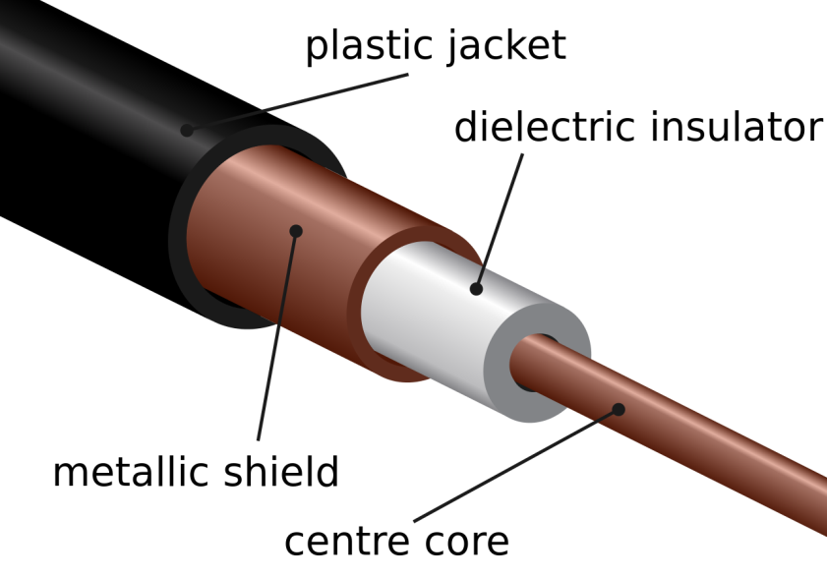
الكوابل النحاسية
مكونات الكابل متحد المحور
تتكون الكوابلالمحورية من :
1- محور من النحاس الصلب محاط بمادة عازلة.
2- ضفائر معدنية للحماية .
3- غطاء خارجي مصنوع من المطاط أو البلاستيك أو التليفون Teflon.

Slide 6
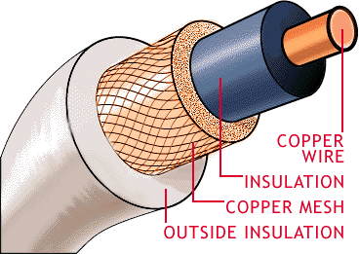
الكوابل النحاسية
الكابل متحد المحور
سلك نحاسي في المركز محاط بمادة عازلة يليها شبك نحاسي ثم غلاف بلاستيكي لحماية السلك . | تركيبها
1-عازل جيد للمؤثرات الخارجية . ٢- تنقل المعلومات بسرعة كبيرة ولمسافات طويلة. | مميزاتها
كانت قديما تستخدم في شبكة الهاتف وشبكات الحاسوب أما حديثا تستخدم في توصيل البث التلفازي من اللاقط الهوائي إلى التلفاز | استخدامها

Slide 7
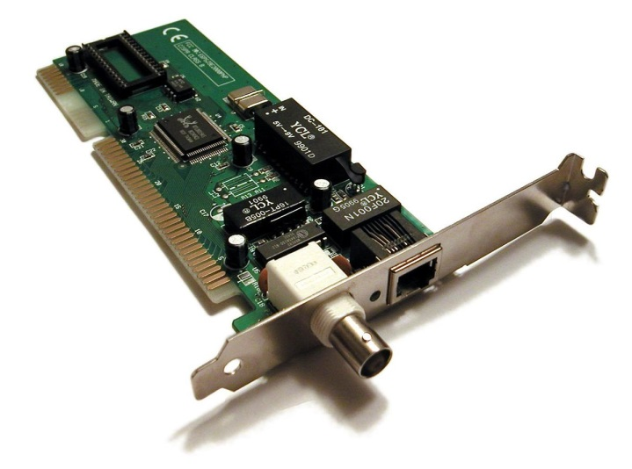
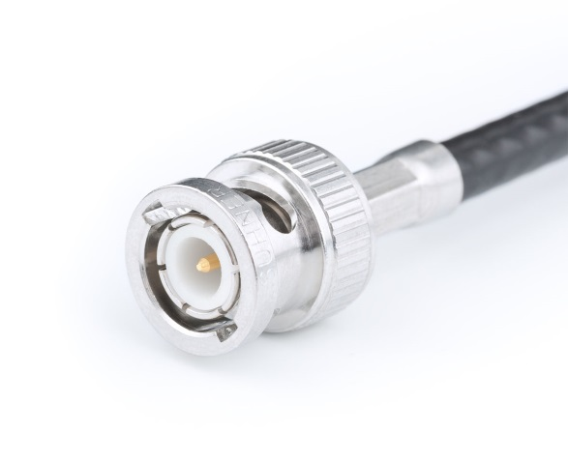
يستخدم هذا الكابل عند أطرافه توصيلات من نوع bnc وهذه التوصيلات تستخدم مع كرت الشبكة كما في الصورة.
لكن لم يعد هذا الكابل يستخدم حالياً في شبكات الحاسوب, وذلك لمحدودية السرعة التي يستطيع نقلها (10 ميجابت في الثانية) وعند الأخذ بالاعتبار أن الكابل يعمل بأسلوب half-duplex مما يعني أن إرسال واستقبال البيانات مشترك أي بمعدل 5 ميجابت في الثانية لكل منهما.
الكوابل النحاسية
الكابل متحد المحور

Slide 8
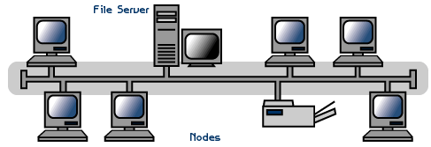
يشكل هذا الكابل قناة اتصال واحدة, ولذلك فإن وسيلة الاتصال عليه هو أسلوب الاتصال ثنائي الاتجاه الغير متزامن half-duplex .
يتم ربط أجهزة الحاسوب بشكل تسلسلي, حيث يشكل هذا الكابل العمود الفقري للشبكة ويسمى مخطط الشبكة هذا بالناقل ( (bus , كما في الشكل التالي.
الكوابل النحاسية
الكابل متحد المحور

Slide 9
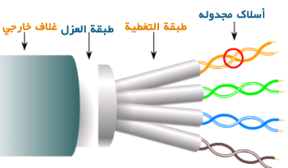
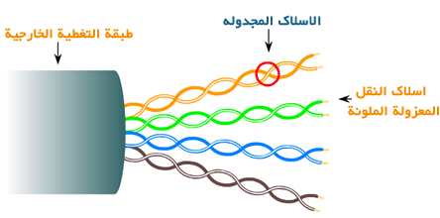
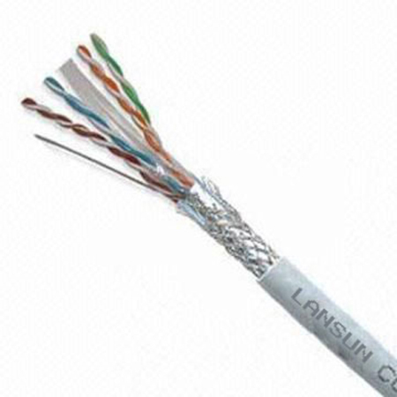
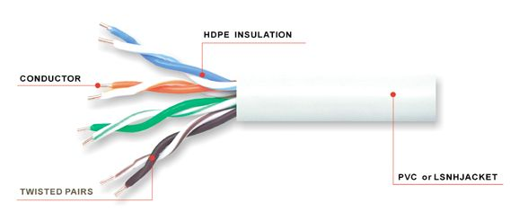
الكوابل النحاسية
الكابل المزدوج المجدول
Twisted Pair Cable
-9
Notes:
9
راو
معالجة الملفات-
9

Slide 10
الكابل المزدوج المجدول
Twisted Pair Cable
وهي نوعان :
الكابل المزدوج المجدول المحمي STP
الكابل المزدوج المجدول الغير محميUTP
-10
Notes:
10
راو
معالجة الملفات-
10

Slide 11
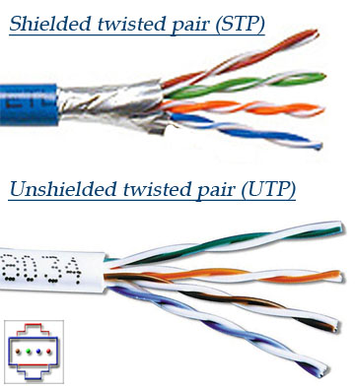
الكوابل النحاسية
الكوابلالمزدوجة المجدولة
الكابل الواحد يتكون من أربع أزوج من الكوابلالنحاسية المعزولة المجدولة ( لتقليل الضوضاء والتأثيرات الخارجية) مغلف بمادة بلاستيكية من الخارج. | تركيبها
1- التكلفة قليلة . ٢-عملية توصيل الكوابلوصيانتها سهلة . | مميزاتها
توجد في أسلاك الهواتف و الشبكات الحاسوبية | استخدامها
1- الكوابلالمجدولة المحمية(STP): وهي التي يتم تغليف الكابل فيها بمادة موصلة لتحسين الأداء للسلك المجدول. 2- الكوابلالمجدولة الغير محمية(UTP): وهي غير مغلفة بمادة موصلة وهي منتشرة بشكل اكبر من المحمية | انواعها

Slide 12
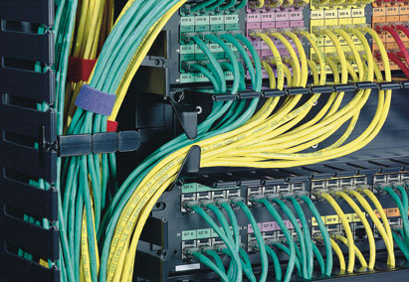
الكابل المزدوج المجدول
Twisted Pair Cable
كوابل الكوابل النحاسية المجدولة Twisted pair هو كوابل تشبه كابل الهاتف العادي، وهي المستخدمة بشكل أساسي لربط الشبكات المحليةLAN من نوع إيثرنت.
-12
Notes:
12
راو
معالجة الملفات-
12

Slide 13
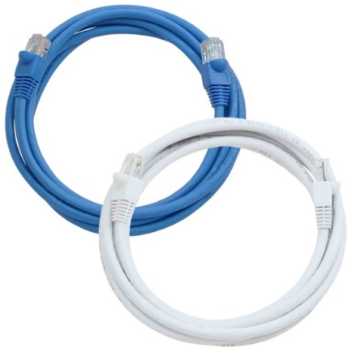
قد تصل سرعة نقل البيانات على الكوابل المجدولة إلى 1 جيجابت في الثانية.
أما أقصى مسافة يستطيع أن يحمل فيها البيانات دون الحاجة لتقوية هي 100 متر
الكوابل النحاسية
الكوابل المزدوجة المجدولة
سرعة الكابل

Slide 14
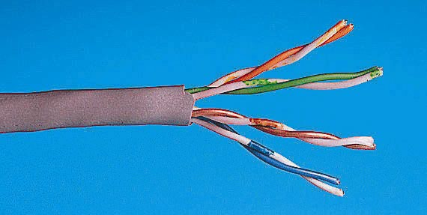
الكابل المزدوج المجدول الغير محمي
Twisted Pair Cable Unshielded
UTP
مكونات الكابل
وهو عبارة عن 4 أزواج من الكوابل ملفوفة مع بعضها ليتكون منها الكيبل.
ويتميز هذا النوع من الاتصال برخص التكلفة.
-14
Notes:
14
راو
معالجة الملفات-
14

Slide 15
يشكل كل زوج من الأزواج الأربعة للكابل قناة اتصال لنقل البيانات عبر الشبكة.
لنقل بيانات عبر الكابل بسرعة 100 ميجابت في الثانية يتم استخدام زوجين من الأربعة أزواج, زوج لإرسال البيانات وزوج آخر لاستقبالها بالتالي نحصل على FULL-DUPLEXبسرعة 100 ميجابت في الثانية لكل اتجاه أي ما مجموعه 200 ميجابت في الثانية.
الكوابل النحاسية
الكوابل المزدوجة المجدولة
توصيل الكابل

Slide 16
الكوابل النحاسية
الكوابل المزدوجة المجدولة
ما فائدة الجدلات في السلك المجدول؟
الهدف من تجديل الكوابل داخل الكابل هو منع التداخلات الكهرومغناطيسية التي قد تتسبب بها بعض المصادر الخارجية وتسبب تشويش على الإشارات, ومن جهة أخرى يمنع الكوابلمن التأثير على بعضها داخل الكيبل نفسه

Slide 17
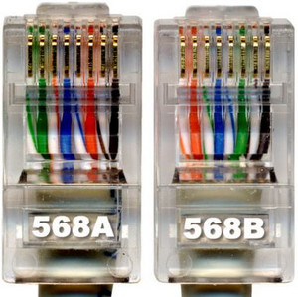
كما هو معروف أن الكابل المزدوج يتكون من أربعة أزواج أي ثمانية أسلاك نحاسية, كل سلك يتم ترميزه بلون وذلك لتمييزه هم الكوابلالأخرى, يوجد معيارين عالميين لتوصيل هذه الكوابلبموصلات ال RJ45 هما معيار T568A ومعيار T568B, ويوضح الشكل ترتيب الكوابلعلى موصلات ال RJ45 لكل معيار.
الكوابل النحاسية
الكوابل المزدوجة المجدولة
توصيل الكابل

Slide 18
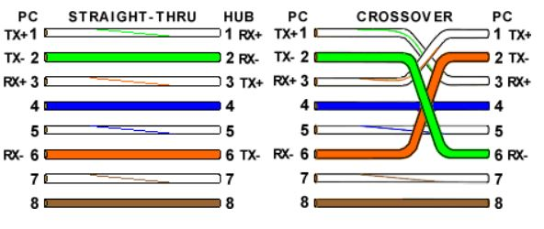
الكوابل النحاسية
الكوابلالمزدوجة المجدولة
الكابل المتعاكس
يتم تجميع طرفي هذا الكابل كل طرف من معيار مختلف (طرفA والطرف الآخر B ) وبالتالي تكون قناة الاتصال الخاصة بالإرسال الأول (الخطين 1 و 2) متصلة بالطرف الآخر بقناة الاستقبال (بالخطين 3و 6).
-
Notes:
18
راو
معالجة الملفات-
18

Slide 19
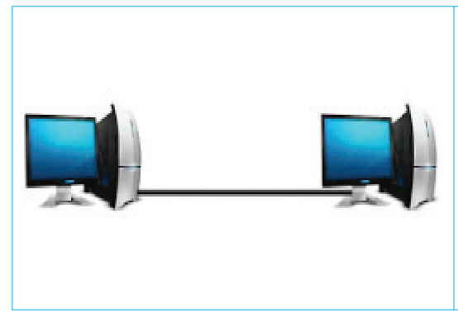
الكوابل النحاسية
الكوابلالمزدوجة المجدولة
الكابل المتعاكس
يستخدم هذا الكابل لربط جهازي حاسوب ببعضهما البعض مباشرة.
-
Notes:
19
راو
معالجة الملفات-
19

Slide 20
الكوابل النحاسية
الكوابل المزدوجة المجدولة
الكابل المتناظر
يتم تجميع طرفي هذا الكابل كل طرف من بنفس المعيار (الطرفينA والطرفينB ) يسمى هذا الكابل بالمتناظر ويكون ترتيب الأسلاك على طرفيه متناظراً(متطابقاً).
-
Notes:
20
راو
معالجة الملفات-
20

Slide 21
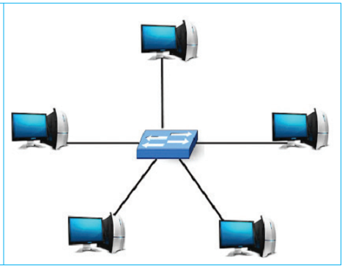
الكوابل النحاسية
الكوابل المزدوجة المجدولة
الكابل المتناظر
يستخدم هذا الكابل في توصيل أجهزة الحاسوب بموزعات الشبكة حيث يكون الموزع نقطة إلتقاء جميع الارتباطات, ويسمى هذا النموذج بالمخطط النجمي (STAR)
-
Notes:
21
راو
معالجة الملفات-
21

Slide 22
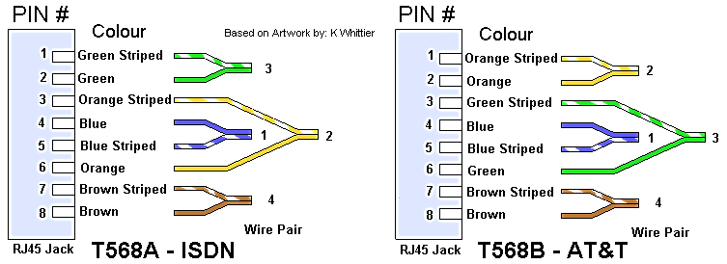
الكابل المزدوج
الفرق بين توصيل الكابل المتناظر والكابل المتعاكس
-
Notes:
22
راو
معالجة الملفات-
22

Slide 23
الكابل المزدوج
تقويم ختامي
قارن بين الكابل المتناظر والكابل المتعاكس من حيث
(طريقة التوصيل- الاستخدام ).
وجه المقارنة | الكابل المتناظر | الكابل المتعاكس
طريقة التوصيل
الاستخدام
-
Notes:
23
راو
معالجة الملفات-
23

Slide 24
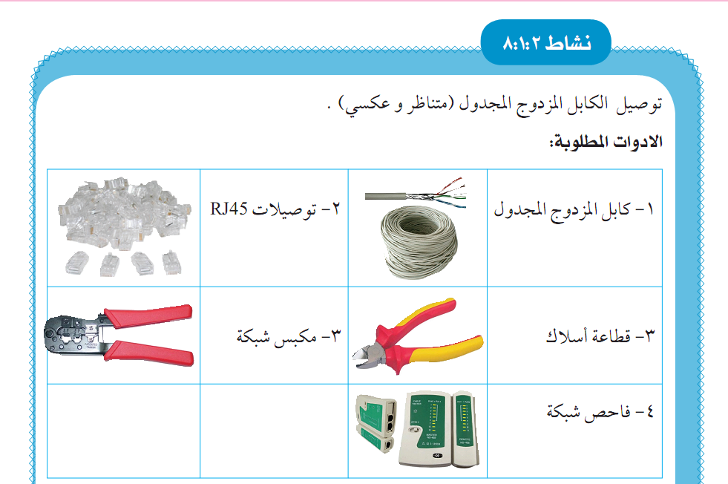
نشاط (8:1:2)
الأدوات

Slide 25
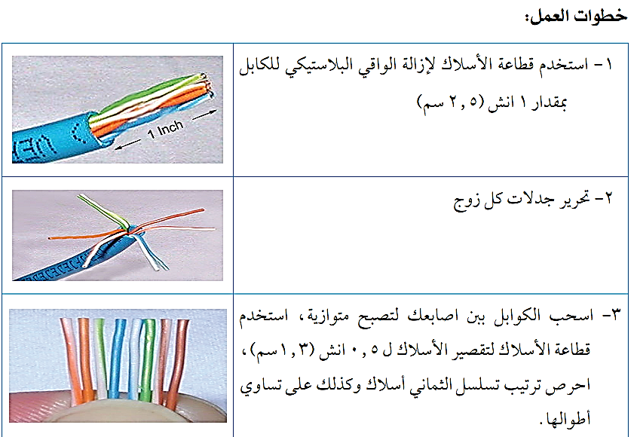
نشاط (8:1:2)
خطوات العمل

Slide 26
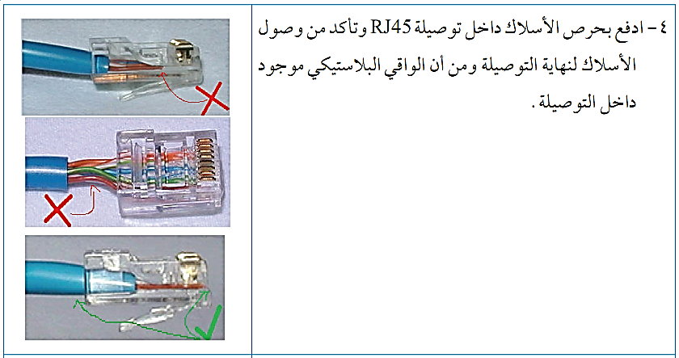
نشاط (8:1:2)
خطوات العمل

Slide 27
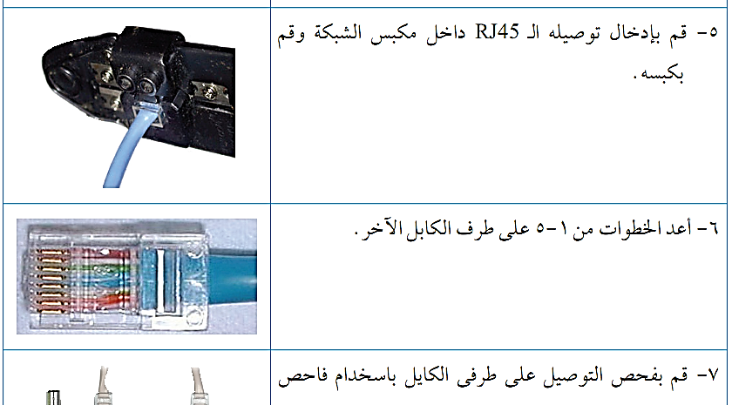
نشاط (8:1:2)
خطوات العمل

Slide 28
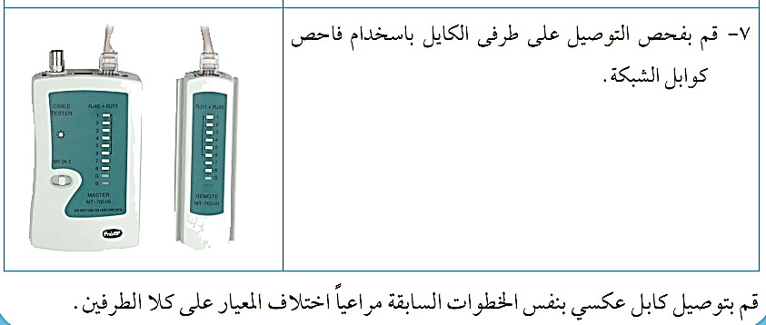
نشاط (8:1:2)
خطوات العمل

Slide 29
الكوابل النحاسية
ما هي عيوب الكوابلالمحورية والكوابلالمجدولة
؟؟؟؟؟؟؟؟؟
تشكل الكوابلالمحورية والكوابلالمجدولة خطرا على أمن المعلومات حيث تولد مجالا كهرومغناطيسيا يحيط بالكابل بحيث يمكن لأي عالم في هذا المجال أن يقوم بقياس هذا المجال وبالتالي معرفة المعلومات المنقولة

Slide 30
تقويم ختامي
قارن بين الكابل متحد المحور والكابل المزدوج المجدول غير المحمي من حيث
(مكوناته -أسلوب اتصاله - الاستخدام ).
وجه المقارنة | الكابل متحد المحور | الكابل المزدوج المجدول غير المحمي
مكوناته
أسلوب اتصاله
الاستخدام

Slide 31
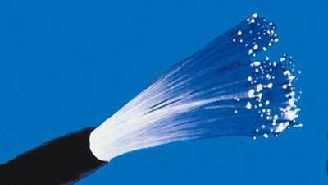
الألياف الضوئية
كابل الألياف الضوئية Fiber Optics Cable
يعتبر من أفضل أنواع الكابلات حيث تستخدم الألياف الزجاجية التي تنقل خلالها البيانات بصورة إشارات رقمية ضوئية.

Slide 32
الألياف الضوئية
يقوم مبدأ عملها على توظيف شعاع ضوئي في نقل المعلومات باستخدام خاصية فيزيائية تعرف بالانكسار الكلي الداخلي للضوء, بحيث تعمل جدران الليف الداخلية مثل المرآة فتقوم المرآة بعكس أشعة الضوء داخلها انعكاس كامل لتصطدم بالجدار المقابل, وهكذا حتى تصل إلى الطرف الآخر.
تحتاج عملية الاتصال بواسطة الليف البصري إلى تحويل المعلومات إلى إشارات ضوئية وبثها داخل الليف وفي الطرف الآخر يكون هناك مجس يستقبل الضوء, وتستخدم معظم شركات الاتصال حول العالم الألياف الزجاجية في ربط المقاسم التي تفصل بينها مسافات بعيدة, خاصة المقاسم بين الدول, أما في الشبكات المحلية فإن أسلاك النحاس مازالت مستخدمة.

Slide 33
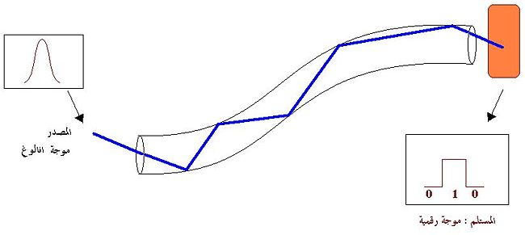
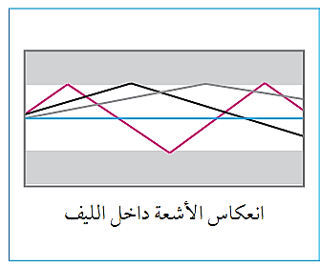
الألياف الضوئية
مصدر ضوئي: يحول الإشارات الكهربائية إلى إشارات ضوئية .
عددي مكونات الالياف الضوئية ؟
ليف بصري : تنتقل من خلاله الأشعة الضوئية .
مجس لتحويل الأشعة الضوئية إلى إشارات كهربائية

Slide 34
الألياف الضوئية
تستخدم الألياف الضوئية في كل من توصيلات LAN و WAN , حيث تستخدم في LAN لربط مباني مؤسسات تقع في منطقة جغرافية محدودة كربط مباني كليات لجامعة تنتشر مبانيها ضمن مساحة جغرافية محدودة (بضعة مئات من الكيلو مترات).
وتستخدم في الـ WAN لربط مواقع بعيدة حيث يوجد تحت سطح المحيطات والبحار العديد من كوابل الألياف الضوئية التي تربط بين قارات الكرة الأرضية ببعضها البعض.

Slide 35
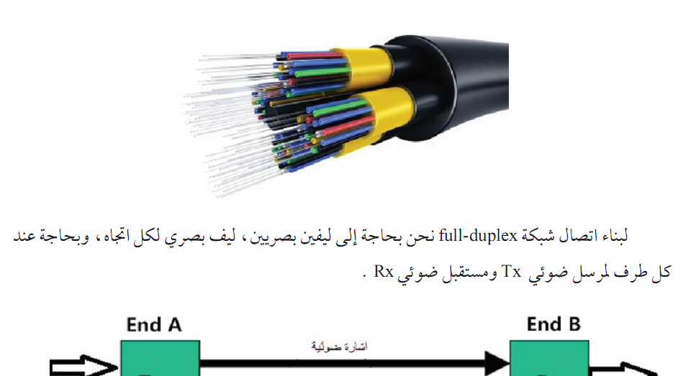
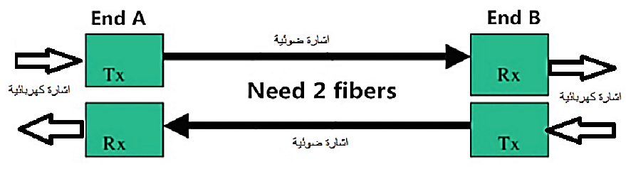
الألياف الضوئية
لبناء اتصال شبكة Full-duplex نحن بحاجة إلى ليفين بصريين, ليف بصري لكل اتجاه, وبحاجة عند كل طرف لمرسل ضوئي Tx ومستقبل ضوئي Rx
المرسل الضوئي يحول الإشارة الكهربائية لإشارة ضوئية.
المستقبل الضوئي يحول الإشارة الضوئية لإشارة كهربائية.

Slide 36
مميزات كابل الألياف الضوئية
يمكن تلخيص أهم مزايا كوابل الألياف الضوئية في :
1- تستخدم لجميع التطبيقات ذات سرعات الإرسال العالية وذات حيز الامرار الكبير.
2- التغلب على مشاكل التداخلات في الإرسال حيث تتعامل هذه الكوابل مع الضوء وليس مع التيار الكهربي والإشارات الكهرومغناطيسية والتي يمكن أن تشع خارج الكوابل النحاسية أو المحورية.
3- قيمة الفقد في هذه الكوابل صغير جدا مما يسمح بنقل الإشارات إلى مسافات طويلة دون الحاجة إلى استخدام معيدات للتقوية.
4- إمكانية نقل عدد كبير جدا من القنوات التليفونية والمدلولات الرقمية وقنوات الفيديو على الكابل الواحد مما يقلل من تكاليف الشبكات.

Slide 37
عيوب كابل الألياف الضوئية
أهم عيوب كوابل الألياف الضوئية هي :
1- التعرض للكسر عند عمل انحناءات ذات أقطار صغيرة أو حرجة.
2- عدم تحمل إجهادات الشد والإجهادات الميكانيكية.
3- أعطالها حرجة حيث أن سعة قنواتها كبيرة، وعندما يتعطل الكابل يتعرض عدد كبير من القنوات للتعطل. ولذلك يتم اللجوء دائما إلى أسلوب الازدواجية في الكوابل.
4- ربط كوابل الألياف الضوئية بكوابل نحاسية يحتاج إلى معدات تحويل التيار الضوئي إلى التيار الكهرومغناطيسي والعكس.

Slide 38
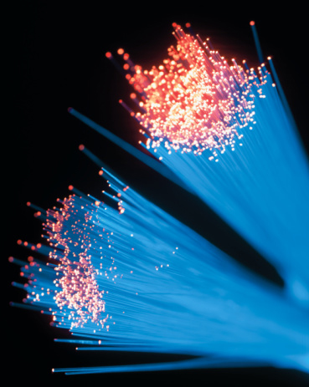


الألياف الضوئية
تتكون من خيوط أو شعيرات رفيعة جدا ( كشعرة الإنسان ) من الزجاج النقي . | تركيبها
1- تنقل الأشعة الضوئية لمسافات طويلة دون الحاجة إلى تقويتها. ٢- لا يمكن التصنت على الأشعة الضوئية المنقولة من خلالها وبالتالي فهي أكثر أمنا في نقل المعلومات من الكوابللمجدولة والكوابلالمحورية. ٣- سرعة نقل المعلومات . ٤- نسبة الخطأ وفقدان المعلوم ات قليلة جدا حيث أنها لا تتأثر بالعوامل الخارجية مثل أحوال الطقس والموجات كهرومغناطيسية -5 خفة الوزن | مميزاتها
1- من الصعب تركيب الألياف البصرية فهي تحتاج إلى خبراء ٢- تحتاج إلى معدات خاصة لصيانتها. ٣- تكلفتها عالية. | عيوبها

Slide 39
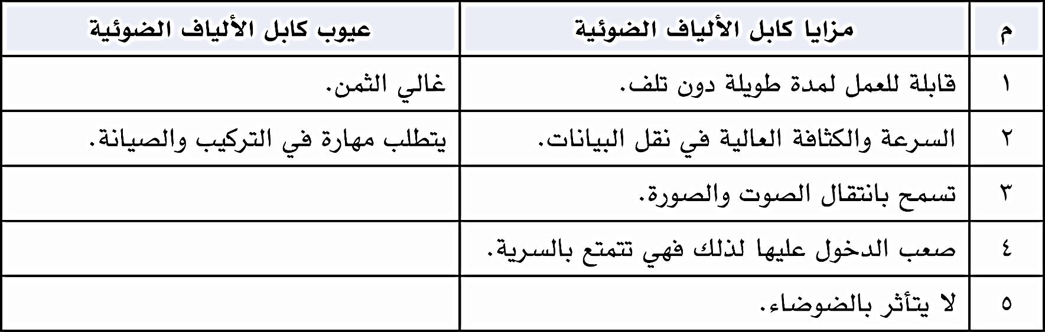
مميزات وعيوب كابل الألياف الضوئية

Slide 40
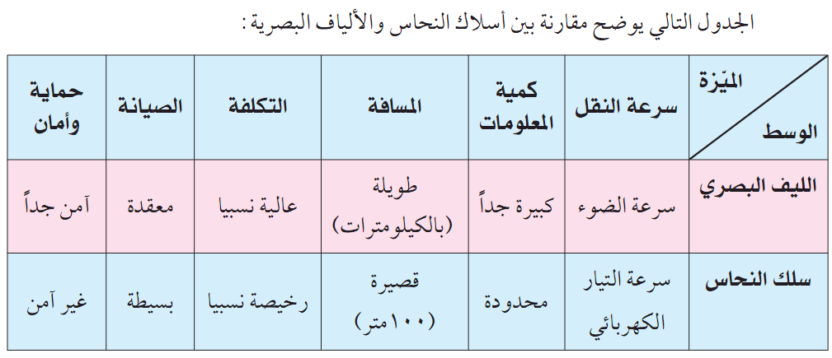
مقارنة بين أسلاك النحاس والألياف البصرية
40-
Notes:
راو
معالجة الملفات-
40

Slide 41
تقويم مرحلي
قارن بين أسلاك النحاس والألياف البصرية
وجه المقارنة | الكابل النحاسي | الألياف البصرية
سرعتها تصل إلى
المسافة التي تصلها
تأثرها بالبيئة
التجسس عليها
صيانتها وتركيبها
التكلفة
Notes:
راو
معالجة الملفات-
41

Slide 42
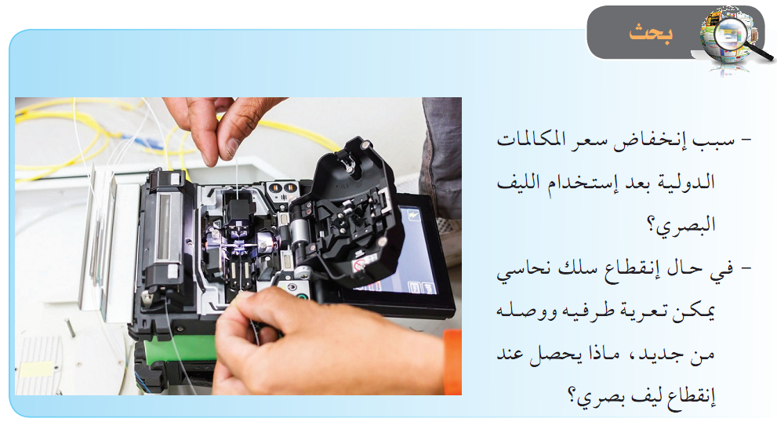
تقويم ختامي

Slide 43

تقويم ختامي
عللي لما يأتي:
انخفاض أسعار المكالمات الدولية بعد استخدام الألياف البصرية .
صعوبة اصلاح الألياف البصرية بعد انقطاعها.

Slide 44
تقويم ختامي
قارن بين استخدامات الألياف الضوئية في شبكات الـ LAN و WAN.
وجه المقارنة | LAN | WAN
استخدامات الألياف البصرية فيها

Slide 45
تقويم
أذكري استخدامات كل من الكوابل التالية:
 | الكابل | الاستخدام
1- | الكابل متحد المحور
2- | كابل UTP
3- | الألياف البصرية

Slide 46
الألياف الضوئية
السبب
عللي
انخفض سعر المكالمات الدولية بعد استخدام الالياف البصرية
وذلك عن طريق عملية التناوب يستطيع الليف البصري الواحد نقل عشرات الاف المكالمات من بلد الى اخر في الوقت نفسه وذلك بدل استخدام مئات اسلاك النحاس لذات الهدف

Slide 47
الألياف الضوئية
السبب
عللي
صعوبة اصلاح الألياف البصرية بعد انقطاعها.
وذلك لأنها تحتاج أجهزة خاصة لإصلاحها وإعادة توصيلها وهذه الأجهزة غالية الثمن.

Slide 48
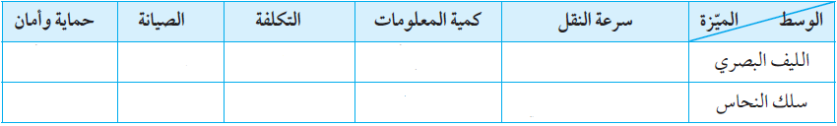
تقويم
أذكري مكونات كل من الكوابل التالية:
 | الكابل | المكونات
1- | الكابل متحد المحور
2- | كابل UTP
3- | الألياف البصرية
أكملي الجدول التالي:
آمن جدا
معقدة
عالية نسبيا
كبيره جدا
سرعة الضوء
غير آمن
بسيطة
رخيصة نسبيا
محدودة
سرعة التيار الكهربائي

